Slide 1
Đề xuất kiến trúc nền tảng đám mây
Thiết kế Zero Trust doanh nghiệp thế hệ mới & tính sẵn sàng cao
Ngày lập: Tháng 9 năm 2026 | Phòng thúc đẩy kiến trúc hệ thống
Notes:
Tài liệu đề xuất này tổng hợp các phương châm thiết kế cơ bản cho kiến trúc đám mây nhằm phục vụ việc đổi mới hệ thống cốt lõi trong kỳ tới.

Slide 2
Tóm tắt điều hành & Yêu cầu hệ thống
• Đảm bảo tính sẵn sàng dịch vụ 99,99% thông qua cấu hình Multi-AZ và hiện thực hóa tính năng tự động chuyển đổi dự phòng (failover)
• Áp dụng mã hóa đầu cuối và truy cập mạng Zero Trust (ZTNA)
• Tối ưu hóa chi phí vận hành hạ tầng thông qua tự động mở rộng (auto-scaling) và tích hợp API serverless
Thành phần | Công nghệ áp dụng/Thông số kỹ thuật | Chức năng chính/Vai trò | Tính sẵn sàng/SLA
Edge / CDN | CloudFront / WAF | Phòng chống DDoS và phân phối nội dung toàn cầu | 99.99%
Frontend | Next.js / Lưu trữ tĩnh S3 | Cổng thông tin web hỗ trợ SSR và SPA | 99.95%
Backend API | ECS Fargate / FastAPI | Tự động mở rộng quy mô nhóm container microservices | 99.99%
Cơ sở dữ liệu | Aurora Serverless v2 PostgreSQL | Tự động sao chép đa vùng (Multi-AZ) & chuyển đổi dự phòng tốc độ cao | 99,999%
Notes:
Mỗi thành phần đều dựa trên các dịch vụ được quản lý của AWS làm tiêu chuẩn, hướng tới mục tiêu vận hành không gián đoạn với thời gian chết bằng không.

Slide 3
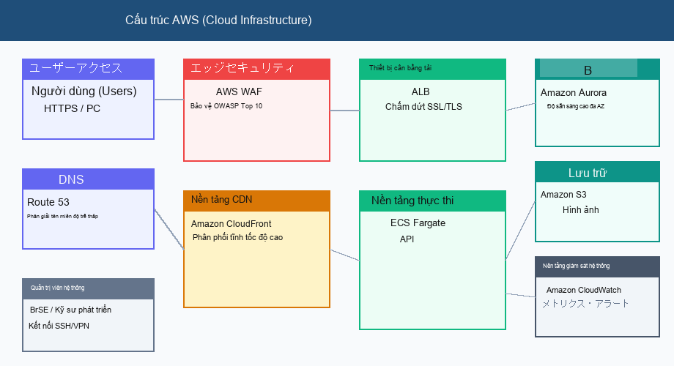
Sơ đồ cấu hình hệ thống (Kiến trúc tổng thể)
Notes:
Vui lòng kiểm tra luồng phối hợp giữa vùng bảo mật, bộ cân bằng tải, cụm container và cụm cơ sở dữ liệu trong hình.

Slide 4
Chính sách vận hành bảo trì và quy trình phê duyệt
【Hệ thống giám sát và phát hiện lỗi】
Thiết lập hệ thống giám sát tự động 24/7/365 bằng cách kết hợp CloudWatch Alarm và Datadog. Khi phát hiện bất thường, thông báo sẽ được gửi ngay lập tức đến nhân viên trực.
【Chính sách sao lưu và phục hồi】
Tự động chụp ảnh nhanh dữ liệu hàng ngày và sao chép lưu trữ sang khu vực khác (Khu vực Osaka). Thời gian phục hồi mục tiêu (RTO) trong vòng 15 phút và điểm phục hồi mục tiêu (RPO) trong vòng 5 phút.
【Tiêu chuẩn phê duyệt nội bộ và quản lý thay đổi】
Các thay đổi cấu hình hạ tầng có chi phí vận hành hàng tháng vượt quá 500.000 yên bắt buộc phải có sự phê duyệt của Hội đồng quản trị; đối với các thay đổi dưới mức này, có thể áp dụng nhanh chóng với sự phê duyệt của Trưởng bộ phận.
【Kiểm toán bảo mật và tuân thủ】
Thực hiện chẩn đoán lỗ hổng bảo mật hàng quý và lưu trữ vĩnh viễn nhật ký chứng cứ tuân thủ tiêu chuẩn SOC2 Type2.
Notes:
Tuân theo quy định phê duyệt, sau khi đề xuất này được thông qua, chúng tôi dự kiến sẽ bắt đầu xây dựng môi trường kiểm thử từ tháng sau.

